Slide 1

Проект «Поиск по ключевым словам в Telegram»
Подготовил: Устюжанин Вадим

Slide 2

Описание проекта
Проект предназначен для поиска лидов в Telegram.
Cостав проекта:
Серверное приложение на Python, использующее функции для работы с API Telegram, находящиеся в библиотеке TDLib.
База Данных
Веб интерфейс

Slide 3
Используемые технологии
Язык программирования Python;
Библиотека TDLib;
MySQL;
Phpmyadmin;

Slide 4
Реализация

Slide 5
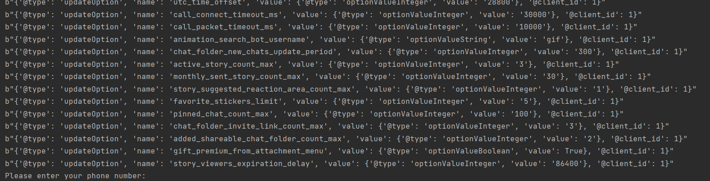
Первый запуск

Slide 6
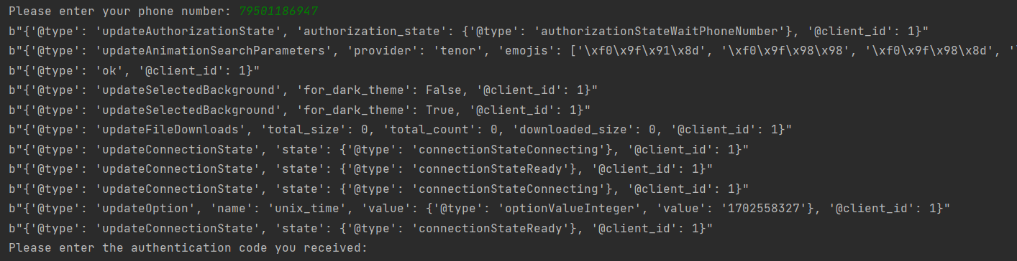
Ввод кода из Telegram

Slide 7
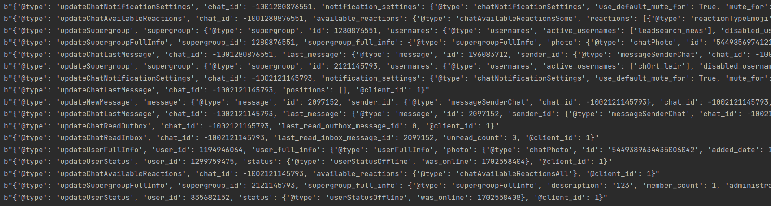
Результаты работы программы

Slide 8
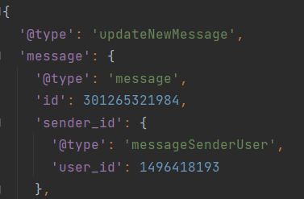
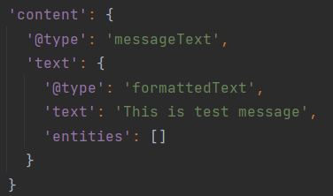
Личное сообщение

Slide 9
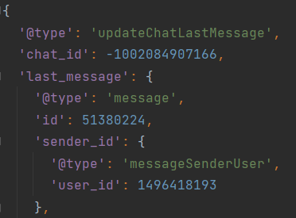
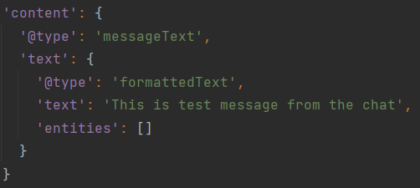
Сообщение из чата

Slide 10
Спасибо за внимание

